Slide 1
História matematiky Teória grafov
Vypracovala:
Daubnerová Zuzana
MAIN2
2010/2011

Slide 2
Teória grafov
Pojem graf odvodený z gréckeho slova „grafein“.
Teória grafov sa teda zaoberá „písaním“ resp. „kreslením“.
Najmladšia matematická disciplína, i keď prvé problémy sa objavili už v 18. storočí.

Slide 3
Teória grafov - aplikácia
fyzika
chémia
biológia
ekonómia
lingvistika
kybernetika
sociológia
pedagogika

Slide 4
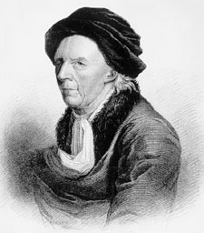
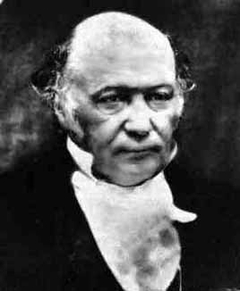
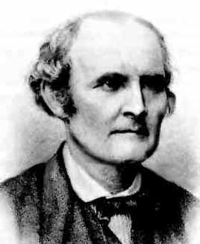
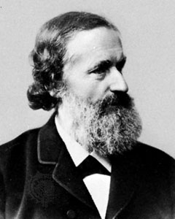
Teória grafov - predstavitelia
Leonard Euler (1707-1783)
Viliam Rowan Hamilton (1805-1865)
Arthur Cayley (1821-1895)
Gustav Robert Kirchhoff (1824-1887)

Slide 5
Leonard Euler (1707-1783)
Švajčiarsky matematik pôsobiaci na Akadémii v Petrohrade.
Objasnil úlohu o 7 mostoch v meste Kőnigsberg.
Problémom bolo, či je možné naplánovať prechádzku mestom, počas ktorej by ľudia prešli každým mostom práve raz. Prechádzku by skončili na tom istom mieste, kde ju začali.

Slide 6
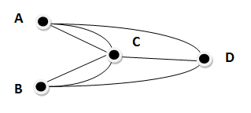
Leonard Euler (1707-1783)
Euler nahradil všetky časti súše vrcholmi a všetky mosty hranami. Dokázal, že daná úloha nemá riešenie.

Slide 7
Leonard Euler (1707-1783)
Nájsť trasu interpretoval ako geometrickú úlohu:
Nakresliť obrázok jedným „ťahom“ podľa algoritmu:
Začnite kresliť v ľubovoľnom bode.
Zvýraznite neprerušovaným kreslením jednu spojnicu až do druhého krajného bodu.
Zistite, či môžete pokračovať po nezvýraznenej spojnici, ak nie, prejdite na krok 5.
Kroky 1 a 2 opakujte.
Zistite, či sú zvýraznené všetky spojnice.

Slide 8
Leonard Euler (1707-1783)
Definícia: Uzavretý Eulerovský ťah ja taký uzavretý ťah, ktorý obsahuje každú hranu grafu práve raz a otvorený Eulerovský ťah je taký ťah, ktorý obsahuje každú hranu grafu práve raz, pričom prvý vrchol tohto ťahu je rôzny od posledného.

Slide 9
Leonard Euler (1707-1783)
Problém mesta Kőnigsberg Euler zovšeobecnil a v roku 1736 dokázal nasledujúcu vetu, ktorá sa považuje za prvú vetu teórie grafov.
Veta (Eulerova veta): Súvislý graf má uzavretý Eulerovský ťah práve vtedy, keď má všetky vrcholy párneho stupňa.

Slide 10
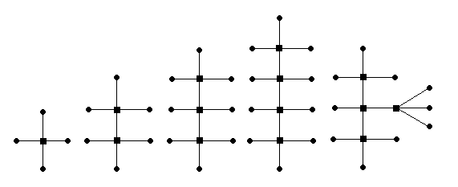
Arthur Cayley (1821-1895)
Anglický chemik a matematik
Zaujímal sa o praktické problémy organickej chémie
V roku 1857 sa pokúsil nájsť všetky izoméry uhľovodíka
s daným počtom n atómov uhlíka.

Slide 11
Arthur Cayley (1821-1895)
Izoméry s počtom atómov uhlíka sú znázornené na obrázku, prvé tri majú len jeden izomér, štvrtý uhľovodík má dva izoméry.

Slide 12
Arthur Cayley (1821-1895)
Izoméria (z gréc. isos - rovnaký, meros - častica) je chemický pojem, označujúci chemické zlúčeniny, ktoré majú rovnaký sumárny vzorec a relatívnu molekulovú hmotnosť, ale líšia sa usporiadaním atómov v molekule. Takéto zlúčeniny sa nazývajú izoméry.

Slide 13
Arthur Cayley (1821-1895)
Teoreticky vedel predstaviť 8 derivátov pentanu
Známe boli v tom čase iba dva.

Slide 14
Viliam Rowan Hamilton (1805-1865)
Írsky matematik
Formuloval tzv. problém cesty „okolo sveta“, resp. problém „obchodného cestujúceho“.

Slide 15
Viliam Rowan Hamilton (1805-1865)
Zemeguľu nahradil dodekaédrom, ktorého vrcholy predstavovali mestá sveta a hrany komunikačné možnosti.
Úlohou bolo „precestovať“ tieto mestá tak, že každé navštívime práve raz a vrátime sa do východiskového mesta.

Slide 16
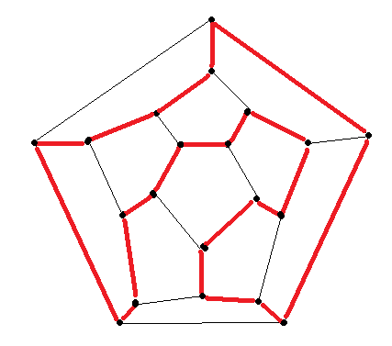
Viliam Rowan Hamilton (1805-1865)
Riešením úlohy je tzv. Hamiltonovská kružnica.
Definícia: Hamiltonovská kružnica je taká kružnica, ktorá obsahuje všetky vrcholy grafu a Hamiltonovská cesta je cesta obsahujúca všetky vrcholy grafu.

Slide 17
Ďakujem za pozornosť ☺

